Slide 1

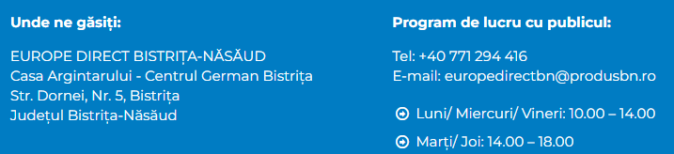
Democrație europeană
-Curs online-

Slide 2


I.Introducere în activitatea Uniunii Europene
1.Istoria Uniunii Europene
1.1.Ideea unei Europe Unite
Înainte de a deveni un adevărat obiectiv politic, ideea unei Europe unite nu era decât un vis al filosofilor și al vizionarilor. Victor Hugo, de exemplu, a avansat ideea unor „State Unite ale Europei” pașnice, fiind inspirat de idealurile umaniste. Visul acesta a fost însă spulberat de groaznicele războaie care au devastat continentul în prima jumătate a secolului al XX-lea.
O nouă formă de speranţă a luat însă naștere din ruinele celui de al Doilea Război Mondial

Slide 3

I.Introducere în activitatea Uniunii Europene
1.Istoria Uniunii Europene
1.2.Europa după al II-lea Război Mondial
Cei care au opus rezistenţă totalitarismului în timpul războiului erau hotărâţi să pună capăt antagonismului și rivalităţilor internaţionale din Europa și să creeze condiţiile necesare unei păci durabile. Între 1945 și 1950, câţiva oameni de stat curajoși, printre care Robert Schuman, Konrad Adenauer, Alcide De Gasperi și Winston Churchill, și-au pus în gând să își convingă cetăţenii de necesitatea intrării într-o nouă eră, cea a unei organizări structurate a Europei Occidentale, bazată pe interese comune și fondată pe tratate, care ar garanta statul de drept și egalitatea între toate ţările membre.

Slide 4

I.Introducere în activitatea Uniunii Europene
1.Istoria Uniunii Europene
1.3.Pionierii fondatori ai Uniunii Europene
Jean Monnet
Kondrad Adenauer
Louise Weiss
Alcide De Gasperi
Robert Schuman
Simone Veil
Marga Klompe
Winston Churcil
Helmut Kohl și Fracois Minterand
Johan Willem Beyen
Ursula Hirschmann
Paul-Henri Spaak
Melina Mercouri
Walter Hallsterin
Altiero Spineli
Nilde Iotti
Nicole Fountaine
Sicco Mansholt
Anna Lindh

Slide 5

I.Introducere în activitatea Uniunii Europene
1.Istoria Uniunii Europene
1.4.Valorile și principiile Uniunii Europene
UE pledează pentru o viziune a omenirii și un model de societate care sunt susţinute de marea majoritate a cetăţenilor săi. Europenii se mândresc cu patrimoniul lor bogat de valori, printre care se numără drepturile omului, solidaritatea socială, libertatea întreprinderii, distribuirea echitabilă a avuţiei, dreptul la un mediu înconjurător protejat, respectarea diversităţii culturale, lingvistice și religioase și o îmbinare armonioasă a tradiţiei cu progresul.

Slide 6
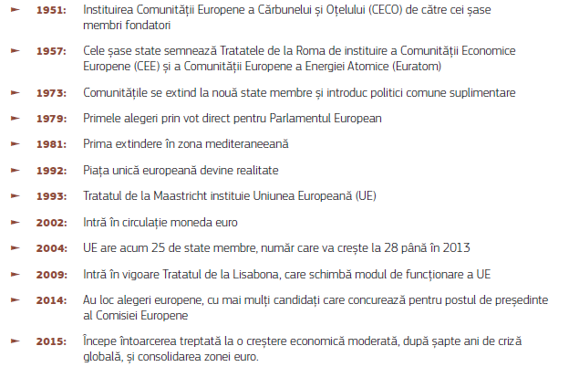
I.Introducere în activitatea Uniunii Europene
1.Istoria Uniunii Europene
1.5.Pași în evoluția Uniunii Europene

Slide 7
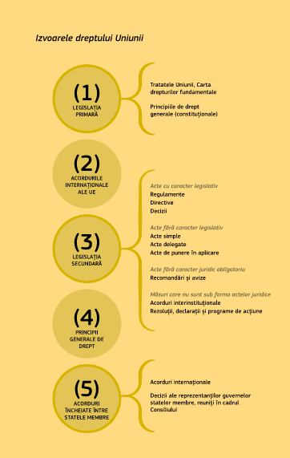
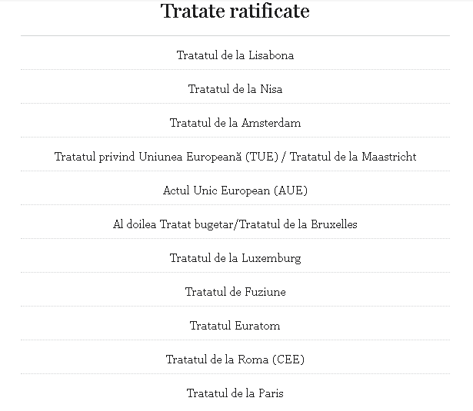
I.Introducere în activitatea Uniunii Europene
1.Istoria Uniunii Europene
1.6.Tratatele Uniunii Europene

Slide 8
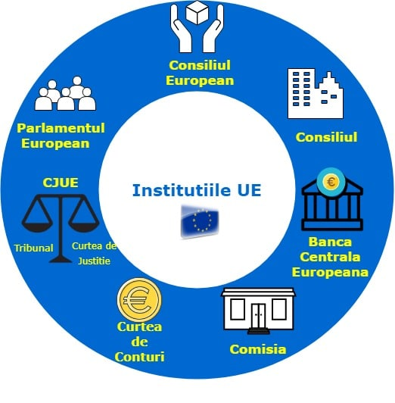
I.Introducere în activitatea Uniunii Europene
2.Instituțiile Uniunii Europene

Slide 9
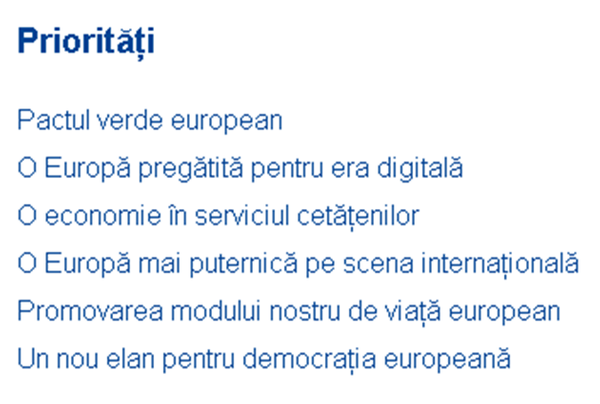
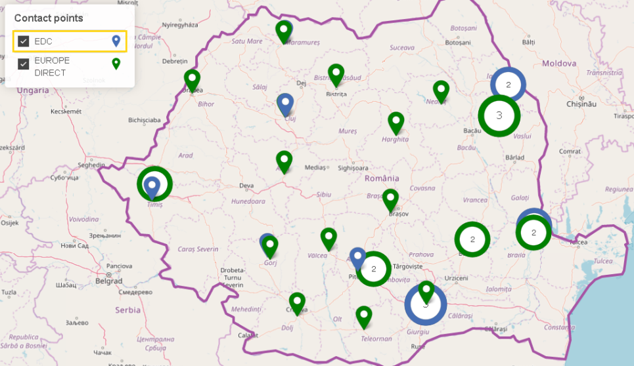
I.Introducere în activitatea Uniunii Europene
2.Instituțiile Uniunii Europene
2.1.Comisia Europeană
Comisia Europeană reprezintă interesele comune ale UE și este principalul organ executiv al acesteia. Își utilizează „dreptul de inițiativă” pentru a prezenta propuneri de noi acte legislative, care sunt examinate și adoptate de Parlamentul European și de Consiliul Uniunii Europene. De asemenea, gestionează politicile UE (cu excepția politicii externe și de securitate comune, care este condusă de Înaltul Reprezentant pentru PESC, vicepreședinte al Comisiei Europene), precum și bugetul UE și se asigură că țările aplică în mod corect legislația europeană. Reprezentanțele acționează ca vocea Comisiei în întreaga UE. Ele monitorizează și analizează opinia publică din țara-gazdă, furnizează informații despre funcționarea și politicile UE și facilitează cooperarea Comisiei cu țara-gazdă.

Slide 10
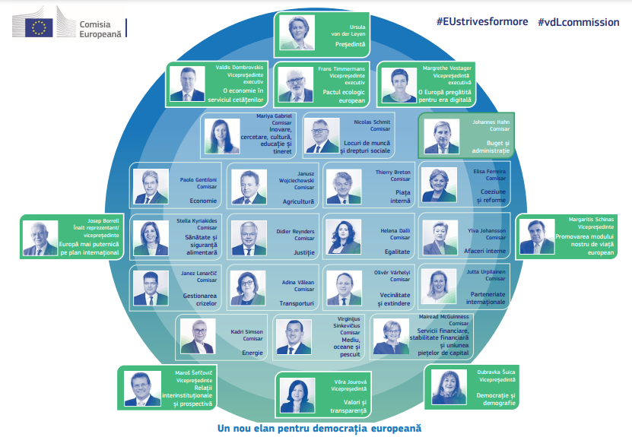
I.Introducere în activitatea Uniunii Europene
2.Instituțiile Uniunii Europene
2.1.Comisia Europeană

Slide 11
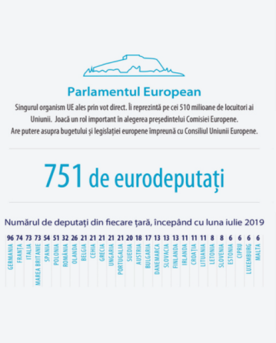
I.Introducere în activitatea Uniunii Europene
2.Instituțiile Uniunii Europene
2.2.Parlamentul European
Parlamentul European îi reprezintă pe cetățenii statelor UE și este ales direct de către aceștia. Parlamentul ia decizii cu privire la legislația europeană împreună cu Consiliul Uniunii Europene. De asemenea, aprobă bugetul UE. În plus, gestionează o rețea de birouri de legătură. în capitalele țărilor UE, Londra, Edinburgh și Washington D.C.

Slide 12
I.Introducere în activitatea Uniunii Europene
2.Instituțiile Uniunii Europene
2.2.Parlamentul European
Ce face Parlamentul European?
Rol legislativ
Adoptă legislația UE, împreună cu Consiliul UE, pe baza propunerilor Comisiei Europene.
Ia decizii cu privire la acordurile internaționale.
Ia decizii cu privire la extinderea UE.
Examinează programul de lucru al Comisiei și îi cere să propună acte legislative.
Rol de supervizare
Exercită control democratic asupra tuturor instituțiilor UE.
Alege președintele Comisiei și aprobă colegiul comisarilor în ansamblu. Poate recurge la o moțiune de cenzură, obligând Comisia să demisioneze.
Acordă descărcarea de gestiune, adică aprobă modul în care s-a cheltuit bugetul UE.
Analizează petițiile cetățenilor și formează comisii de anchetă.
Discută politicile monetare cu Banca Centrală Europeană.
Adresează interpelări Comisiei și Consiliului.
Participă la misiuni de observare a alegerilor.
Rol bugetar
Stabilește bugetul UE, împreună cu Consiliul.
Aprobă bugetul pe termen lung al UE („cadrul financiar multianual”).

Slide 13
I.Introducere în activitatea Uniunii Europene
2.Instituțiile Uniunii Europene
2.3.Consiliul Uniunii Europene
Reprezintă guvernele țărilor din UE. Consiliul UE este forul în care se reunesc miniștrii din toate statele membre pentru a adopta acte legislative și pentru a coordona politicile europene. Miniștrii se reunesc în diferite configurații, în funcție de subiectul care urmează să fie discutat. Consiliul UE ia decizii cu privire la legislația europeană împreună cu Parlamentul European.
Ce face Consiliul UE?
negociază și adoptă legislația UE, împreună cu Parlamentul European, pe baza propunerilor înaintate de Comisia Europeană
coordonează politicile țărilor UE
elaborează politica externă și de securitate a UE, plecând de la orientările Consiliului European
încheie acorduri între UE și alte țări sau organizații internaționale adoptă bugetul anual al UE, împreună cu Parlamentul European.

Slide 14
I.Introducere în activitatea Uniunii Europene
2.Instituțiile Uniunii Europene
2.4. Consiliul European
Ce face Consiliul European?
stabilește orientarea generală și prioritățile politice ale UE, dar nu adoptă acte legislative.
tratează chestiuni complexe și sensibile care nu pot fi soluționate la niveluri inferioare de cooperare interguvernamentală.
definește politica externă și de securitate comună a UE, ținând cont de interesele strategice ale Uniunii și de implicațiile în domeniul apărării
desemnează și numește candidați pentru funcții importante la nivelul UE, cum ar fi președintele Comisiei Europene sau președintele Băncii Centrale Europene
Pentru fiecare chestiune, Consiliul European poate: să îi ceară Comisiei Europene să elaboreze o propunere să o transmită spre analiză Consiliului UE
Șefii de stat sau de guvern ai țărilor UE se reunesc, în cadrul Consiliului European, pentru a defini direcția politică generală și prioritățile Uniunii Europene. Consiliul European este prezidat de un președinte ales pentru un mandat de 2,5 ani, care poate fi reînnoit o singură dată. Nu adoptă legi, cu excepția unor posibile modificări ale Tratatului UE.

Slide 15
I.Introducere în activitatea Uniunii Europene
2.Instituțiile Uniunii Europene
2.5.Curtea de Justiție a Uniunii Europene
Curtea de Justiție se asigură că legislația UE este respectată și că tratatele sunt interpretate și aplicate corect: controlează legalitatea actelor instituțiilor UE, garantează respectarea de către statele membre a obligațiilor care le revin în temeiul tratatelor și interpretează dreptul UE la cererea instanțelor naționale.
Ce face CJUE?
Curtea pronunță hotărâri în cauzele care îi sunt înaintate spre soluționare. Cele mai frecvente tipuri de cauze sunt:
interpretarea legislației
respectarea legislației
anularea unor acte juridice ale UE
garantarea unei acțiuni din partea UE
sancționarea instituțiilor UE

Slide 16
I.Introducere în activitatea Uniunii Europene
2.Instituțiile Uniunii Europene
2.6.Banca Centrală Europeană
Ce face BCE?
fixează rata dobânzilor la care acordă credite băncilor comerciale din zona euro, controlând astfel masa monetară și inflația
gestionează rezervele valutare străine din zona euro, precum și cumpărarea și vânzarea de valută pentru a echilibra cursurile de schimb se asigură că instituțiile și piețele financiare sunt supravegheate corespunzător de către autoritățile naționale și că sistemele de plăți funcționează corect
garantează siguranța și soliditatea sistemului bancar european
autorizează tipărirea de bancnote euro de către țările din zona euro
monitorizează evoluția prețurilor și evaluează riscurile pentru stabilitatea prețurilor.
BCE și Sistemul European al Băncilor Centrale răspund de menținerea stabilității prețurilor în zona euro. Se ocupă, de asemenea, de politica monetară și a cursului de schimb în zona euro și sprijină politicile economice ale UE.

Slide 17
I.Introducere în activitatea Uniunii Europene
2.Instituțiile Uniunii Europene
2.7.Curtea de Conturi Europeană
Ce face Curtea de Conturi?
auditează veniturile și cheltuielile UE, pentru a verifica dacă fondurile au fost colectate și cheltuite corect, dacă au fost utilizate în așa fel încât să producă valoare adăugată și dacă au fost contabilizate corespunzător
verifică persoanele și organizațiile care gestionează fonduri UE, efectuând inclusiv controale prin sondaj în instituțiile UE (în special în cadrul Comisiei Europene), în țările membre și în țările care primesc ajutor din partea UE
formulează constatări și recomandări în rapoartele de audit, destinate Comisiei Europene și guvernelor naționale
raportează suspiciuni de fraudă, corupție sau alte activități ilegale către Oficiul European de Luptă Antifraudă (OLAF)
elaborează un raport anual pentru Parlamentul European și Consiliul UE, pe care Parlamentul îl examinează înainte de a decide dacă să aprobe sau nu modul în care Comisia gestionează bugetul UE
publică avizele formulate de experții săi, menite să ajute factorii politici europeni să ia cele mai bune decizii pentru o utilizare cât mai eficientă și transparentă a fondurilor europene
Curtea de Conturi contribuie la îmbunătățirea gestiunii financiare a UE și la promovarea răspunderii și a transparenței și are rolul de gardian independent al intereselor financiare ale cetățenilor UE. Verifică dacă fondurile UE sunt corect contabilizate, dacă sunt colectate și cheltuite în conformitate cu normele și reglementările relevante și dacă asigură un bun raport costuri-beneficii.

Slide 18
I.Introducere în activitatea Uniunii Europene
3.Organisme specializate ale Uniunii Europene
3.1.Serviciul European de Acțiune Externă
SEAE este serviciul diplomatic al Uniunii Europene. Îl ajută pe Înaltul Reprezentant al Uniunii pentru afaceri externe și politica de securitate/ Vicepreședinte al Comisiei EuropeneC să pună în aplicare politica externă și de securitate comună a UE și asigură coerența și coordonarea acțiunii externe a UE. SEAE se bazează pe o rețea de delegații ale UE în întreaga lume.
Ce face SEAE?
îl sprijină pe Înaltul Reprezentant al UE în punerea în aplicare a politicii externe și de securitate a UE gestionează relațiile diplomatice și parteneriatele strategice cu țări din afara Uniunii colaborează cu serviciile diplomatice ale țărilor UE, cu ONU și cu alte puteri mondiale.

Slide 19
I.Introducere în activitatea Uniunii Europene
3.Organisme specializate ale Uniunii Europene
3.2.Comitetul Economic și Social European
CESE reprezintă numeroase părți interesate din cadrul societății civile din întreaga Europă, inclusiv angajatori, lucrători și reprezentanți ai altor organizații sociale, profesionale, economice și culturale. Parlamentul European, Consiliul Uniunii Europene și Comisia Europeană consultă CESE atunci când iau decizii cu privire la chestiuni de politică ce țin de competența sa.
Ce face CESE?
Le oferă grupurilor de interese un cuvânt de spus la nivel oficial cu privire la propunerile legislative ale UE. Are trei sarcini principale:
să se asigure că politica și legislația UE sunt adaptate la condițiile economice și sociale, prin căutarea unui consens care să servească binelui comun
să promoveze o Uniune Europeană participativă, oferindu-le organizațiilor de lucrători și angajatori și altor grupuri de interese posibilitatea de a-și face vocea auzită și asigurând dialogul cu acestea
să promoveze valorile integrării europene și cauza democrației participative și a organizațiilor societății civile.

Slide 20
I.Introducere în activitatea Uniunii Europene
3.Organisme specializate ale Uniunii Europene
3.3.Comitetul European al Regiunilor
CoR reprezintă autoritățile locale și regionale. Parlamentul European, Consiliul Uniunii Europene și Comisia Europeană consultă CoR cu privire la chestiuni relevante pentru autoritățile locale și regionale.
Ce face CoR?
CoR le oferă regiunilor și orașelor posibilitatea de a se implica oficial în procesul legislativ al UE, asigurându-se că punctele de vedere și nevoile autorităților locale și regionale sunt respectate.
Comisia Europeană, Consiliul UE și Parlamentul European trebuie să consulte CoR atunci când elaborează acte legislative în domenii care intră în competența autorităților locale și regionale precum sănătatea, educația, ocuparea forței de muncă, politica socială, coeziunea economică și socială, transportul, energia și combaterea schimbărilor climatice.

Slide 21
I.Introducere în activitatea Uniunii Europene
3.Organisme specializate ale Uniunii Europene
3.4.Banca Europeană pentru Investiții
BEI este instituția financiară a Uniunii Europene. Își concentrează activitățile asupra climei și mediului, dezvoltării, inovării și competențelor, întreprinderilor mici și mijlocii, infrastructurii și coeziunii.
Ce face BEI?
Banca contractează împrumuturi pe piețele de capital și acordă finanțări, în condiții avantajoase, pentru proiecte care sprijină obiectivele UE. Aproximativ 90 % din finanțări se acordă în interiorul UE. Aceste fonduri nu provin niciodată de la bugetul UE.
BEI oferă credite; finanțare mixtă; consiliere.

Slide 22
I.Introducere în activitatea Uniunii Europene
3.Organisme specializate ale Uniunii Europene
3.5.Ombudsmanul European
Ombudsmanul European este un organism independent și imparțial care examinează plângerile împotriva instituțiilor și agențiilor UE și promovează buna administrare. Ombudsmanul ajută persoanele, întreprinderile și organizațiile care se confruntă cu probleme în relația cu UE, investigând plângerile referitoare la administrarea defectuoasă și examinând în mod proactiv aspectele sistemice mai ample.
Ce face Ombudsmanul?
Ombudsmanul investighează diferite tipuri de administrare defectuoasă, de exemplu:
  comportament abuziv discriminare
  abuz de putere
  lipsa de informații sau refuzul de a furniza informații
  întârzieri nejustificate
  proceduri incorecte.

Slide 23
I.Introducere în activitatea Uniunii Europene
3.Organisme specializate ale Uniunii Europene
3.6.Autoritatea Europeană pentru Protecția Datelor
AEPD se asigură că instituțiile și organismele UE respectă dreptul persoanelor la viață privată atunci când le prelucrează datele cu caracter personal.
Ce face AEPD?
supraveghează prelucrarea datelor cu caracter personal de către administrația UE pentru a asigura respectarea normelor privind protecția vieții private
consiliază instituțiile și organismele UE cu privire la toate aspectele legate de prelucrarea datelor cu caracter personal și la legislația și politicile conexe
tratează plângerile și desfășoară investigații colaborează cu autoritățile naționale din țările UE pentru a asigura coerența în ceea ce privește protecția datelor
monitorizează noile tehnologii care ar putea avea impact asupra protecției datelor

Slide 24
I.Introducere în activitatea Uniunii Europene
3.Organisme specializate ale Uniunii Europene
3.7.Comitetul european pentru protecția datelor
CEPD este un organism independent care asigură aplicarea consecventă a normelor privind protecția datelor în întreaga UE și promovează cooperarea între autoritățile naționale competente.
Ce face CEPD?
oferă orientări generale (linii directoare, recomandări, bune practici etc.) pentru a clarifica RGPD
adoptă constatări privind coerența, concepute pentru a garanta că RGPD este interpretat în mod consecvent de către toate organismele naționale de reglementare, de exemplu în cazurile care se referă la 2 sau mai multe țări
consiliază Comisia Europeană cu privire la aspectele legate de protecția datelor și la orice nouă propunere legislativă a UE care prezintă o importanță deosebită pentru protecția datelor cu caracter personal
încurajează autoritățile naționale de protecție a datelor să colaboreze și să facă schimb de informații și de bune practici.

Slide 25
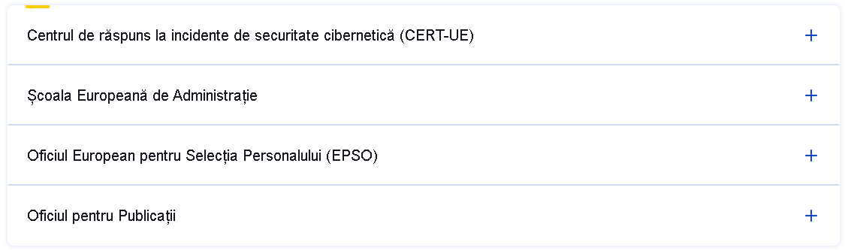
I.Introducere în activitatea Uniunii Europene
Servicii interinstituționale
Agenții descentralizate
În prezent, există peste 30 de agenții descentralizate. Acestea au propriile personalități juridice, sunt înființate pe o perioadă nedeterminată și sunt distincte de instituțiile UE. Agențiile descentralizate contribuie la punerea în aplicare a politicilor europene. De asemenea, ele sprijină cooperarea dintre UE și guvernele naționale prin punerea în comun a expertizei tehnice și de specialitate a instituțiilor europene și a autorităților naționale.

Slide 26
I.Introducere în activitatea Uniunii Europene
Alte structuri ale Uniunii Europene
Agenția Executivă Europeană pentru Climă, Infrastructură și Mediu (CINEA)
Agenția Executivă pentru Educație și Cultură (EACEA)
Agenția Executivă pentru Întreprinderile Mici și Mijlocii (EISMEA)
Agenția Executivă a Consiliului European pentru Cercetare (ERCEA)
Agenția Executivă pentru Domeniile Sănătății și Digital (HaDEA)
Agenția Executivă pentru Cercetare (REA)
Politica externă și de securitate comună
Agenția Europeană de Apărare
Institutul pentru Studii de Securitate al Uniunii Europene
Centrul Satelitar al Uniunii Europene

Slide 27
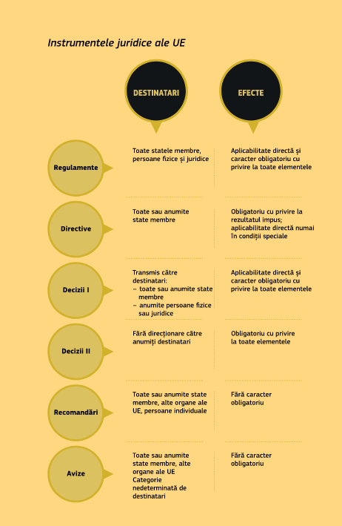
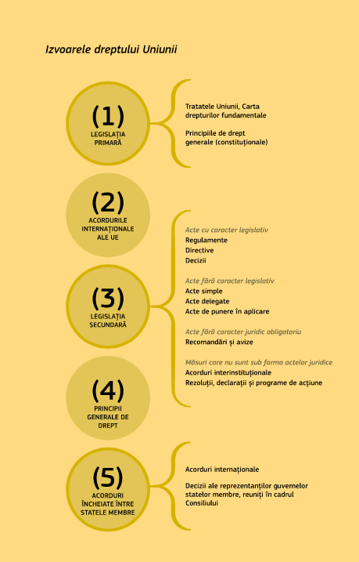
4.Proceduri principale ale Uniunii Europene

Slide 28
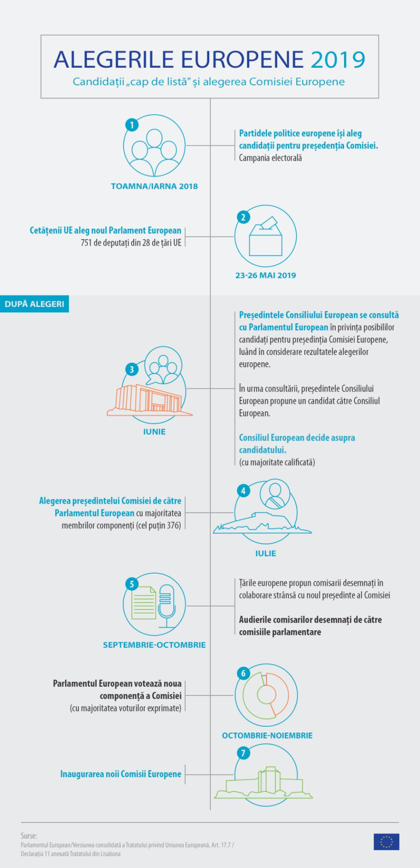
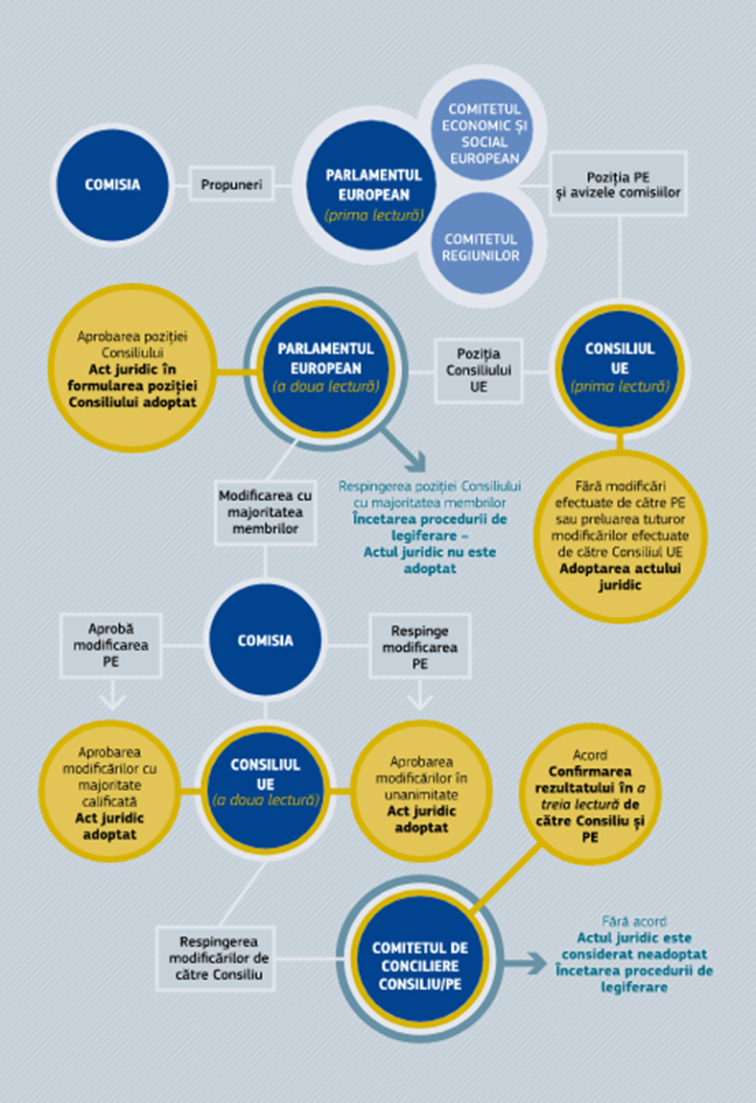

Slide 29


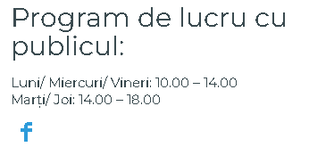

Surse de informare privind activitatea Uniunii Europene
Website oficial Uniunea Europeană | https://european-union.europa.eu/index_ro
Website oficial Comisia Europeană | https://commission.europa.eu/index_ro
Oficiul pentru publicații al Ununii Europene | https://op.europa.eu/ro/
Spațiul European al Învățării | https://learning-corner.learning.europa.eu/index_ro
Reprezentanța Comisiei Europene în România | https://romania.representation.ec.europa.eu/index_ro
Parlamentul European – Biroul de legătură în România | https://www.europarl.europa.eu/romania/ro/in_serviciul_dumneavoastra/despre_noi.html
Institutul European din România | http://ier.gov.ro/
Eurobarometru – informații statistice privind UE | https://www.europarl.europa.eu/romania/ro/ue_pentru_celateni/eurobarometru.html

Slide 30

Vă mulțumim!

